Slide 1
地形生成及环境演变
韩沁东
指导教师：周强

Slide 2
本项目已在GitHub以MIT协议开源
开原地址：github.com/ijrys/WorldCreater

Slide 3
产品背景
对这个问题的研究始于好友千里冰封对Minecraft地形生成算法的研究。他使用的是噪声算法，但是实现效果并不理想，基于他的思路，我开始研究更符合实际的地形生成算法。我实现了两种算法，但当时的实验平台耦合性过高，若要增改代码需要改动大量内容，于是借此机会实现一个易扩展、功能丰富的相关算法的实验平台。并且希望能为CG相关同志提供方便。

Slide 4
产品功能
地形创建
随机趋势化算法【Diamond-square algorithm,1982】
空气流动模拟
降水模拟
光照强度模拟
生物群模拟
环境模拟
二维图
三维模型
结果可视化

Slide 5
功能特点
自由（可扩展，易搭配）
视觉化（可查看运算结果）
过程化（按步骤执行）
异步过程（计算过程采用异步模式，交互友好）

Slide 6
开发技术
C# （C#7.0）
WPF （WPF4.5）

Slide 7
开发环境
.NET Framework （.NET Framework 4.7.2）
Visual Studio 2017 Community 及兼容产品

Slide 8
软件运行目标环境
.NET Framework 4.7.2 及兼容版本
Windows 10 1607及后支持.NET Framework 4.7.2及WPF的操作系统
显示器800 * 600 及更大分辨率
内存：剩余1G以上可用的内存空间
磁盘：剩余2G以上可用的磁盘空间，磁盘可读写

Slide 9
模块划分及关系

Slide 10
用户
应用
后端工厂
相关实现
算法模块
AtmosphericMotion相关实现
前端工厂
相关实现
算法模块
RainfallMotion相关实现
SolarIlluminance相关实现
RandomTend
Biomes相关实现
ValueToImage
API调用
应用核心
Studio UI
数据绑定
API调用
Studio Resourses
Studio Core

Slide 11
Studio Core
1.请求
3.返回需要的对象
Factory
工厂类
注册到Studio Core中
用于生成配置对象和获取计算对象
2.创建对象
Configuration
配置对象
用于记录用于计算的设置
Calculator
计算对象
用于对数据进行计算

Slide 12
public interface IDataCalculaterAble {
/// 获取或设置Creater的名称
string CreaterName { get; }
/// 获取Creater所在的ProgramSet
string CreaterProgramSet { get; }
/// 获取Creater类的GUID
Guid CreaterGuid { get; }
/// 进度改变时的事件
event DataCalculatingProcessingEventType OnProcessingChanged;
}
计算对象
public interface IDataCalculaterConfigurationAble : INotifyPropertyChanged {
/// 获取与Configuration相配套的PanelTemplate
ControlTemplate ShowPanel { get; }
/// 配置中有值发生改变时事件
event NodeValueChangedEventType ValueChanged;
/// 从XML节点中加载数据
void LoadFromXMLNode (XmlElement xmlnode);
/// 获取描述数据的XML节点
XmlElement XmlNode (XmlDocument xmlDocument, bool save = false);
}
配置对象

Slide 13
public interface IDataCalculaterFactoryAble<CalcT, ConfigT>
where CalcT : IDataCalculaterAble
where ConfigT : IDataCalculaterConfigurationAble {
/// 数据生成及模拟器的展示名称
string DisplayName { get; }
/// 数据生成及模拟器的展示时的所属类型
string DisplayType { get; }
/// 数据生成及模拟器的程序集名称
string CalculaterProgramSet { get; }
/// 数据生成及模拟器的GUID
Guid CalculaterGuid { get; }
/// 获取一个Calculater
CalcT GetACalculater ();
/// 获取一个适用的Configuration
ConfigT GetAConfiguration ();
}
工厂类
获取计算对象
获取配置对象

Slide 14
软件使用工作流程规划
地形生成
空气流动模拟
降水模拟
光照模拟
生物群模拟
前端工厂
后端工厂

Slide 15
随机趋势化算法
【Diamond-square algorithm】

Slide 16
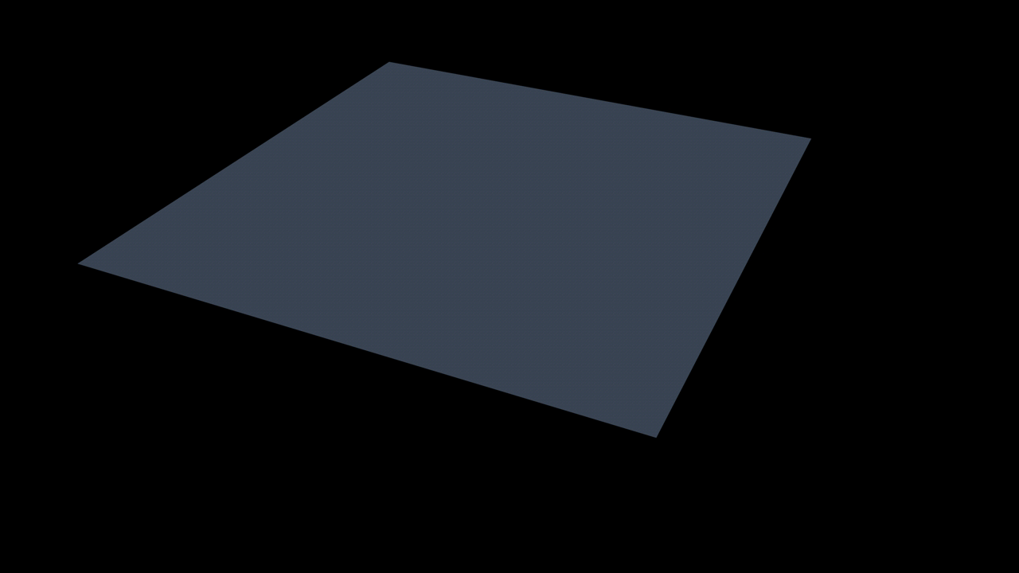
基本原理展示

Slide 17
随机趋势化算法·核心代码
for (int nowSetp = blockw; nowSetp >= 1; nowSetp = nowSetp >> 1, nowpro++, ranscl++) {
for (int i = 0; i < h; i += nowSetp) {
for (int j = nowSetp / 2; j < w; j += nowSetp) {
int v = _map[i, j - nowSetp / 2] + _map[i, j + nowSetp / 2];
_map[i, j] = v / 2 + (_rv[i, j] >> ranscl);
}
}
for (int i = nowSetp / 2; i < h; i += nowSetp) {
for (int j = 0; j < w; j += nowSetp) {
int v = _map[i - nowSetp / 2, j] + _map[i + nowSetp / 2, j];
_map[i, j] = v / 2 + (_rv[i, j] >> ranscl);
}
}
for (int i = nowSetp / 2; i < h; i += nowSetp) {
for (int j = nowSetp / 2; j < w; j += nowSetp) {
int v1 = _map[i - nowSetp / 2, j] + _map[i + nowSetp / 2, j];
int v2 = _map[i, j - nowSetp / 2] + _map[i, j + nowSetp / 2];
_map[i, j] = v1 / 4 + v2 / 4 + (_rv[i, j] >> ranscl);
}
}
//更新进度，触发事件MapCreatingProcessing
}

Slide 18
地形三维转换算法

Slide 19
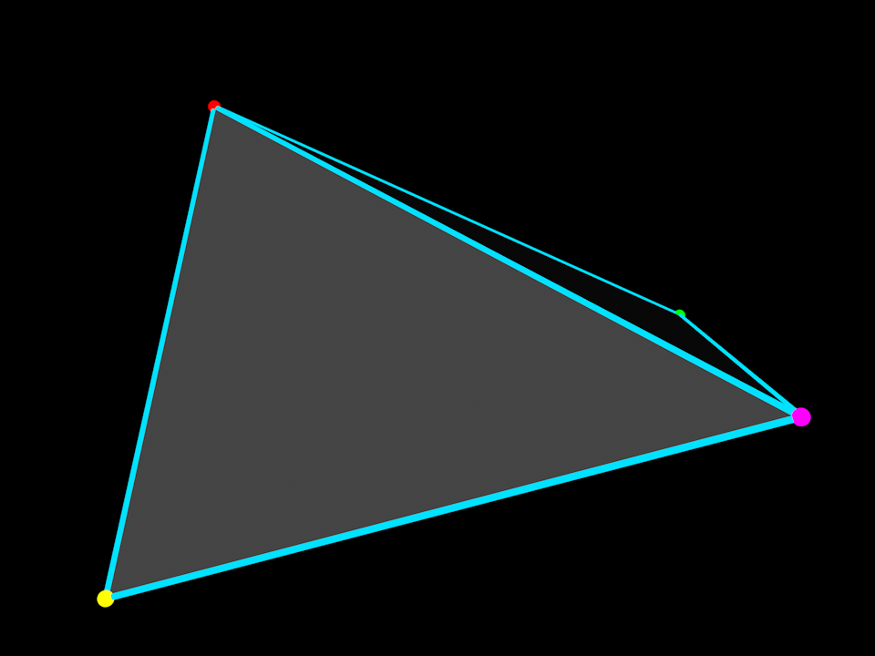
中间凸

Slide 20
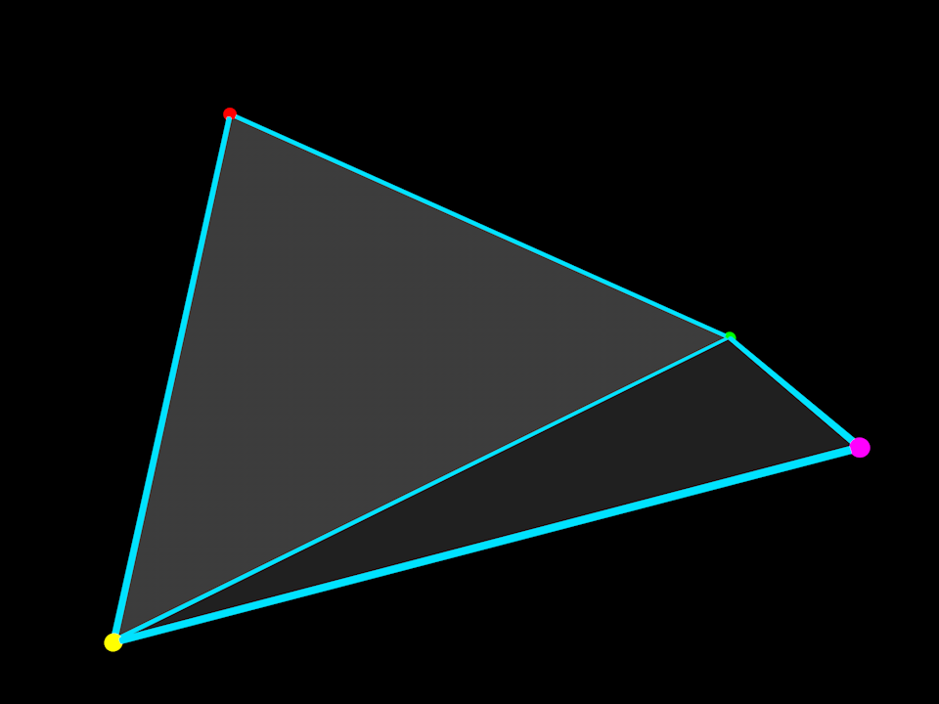
中间凹

Slide 21
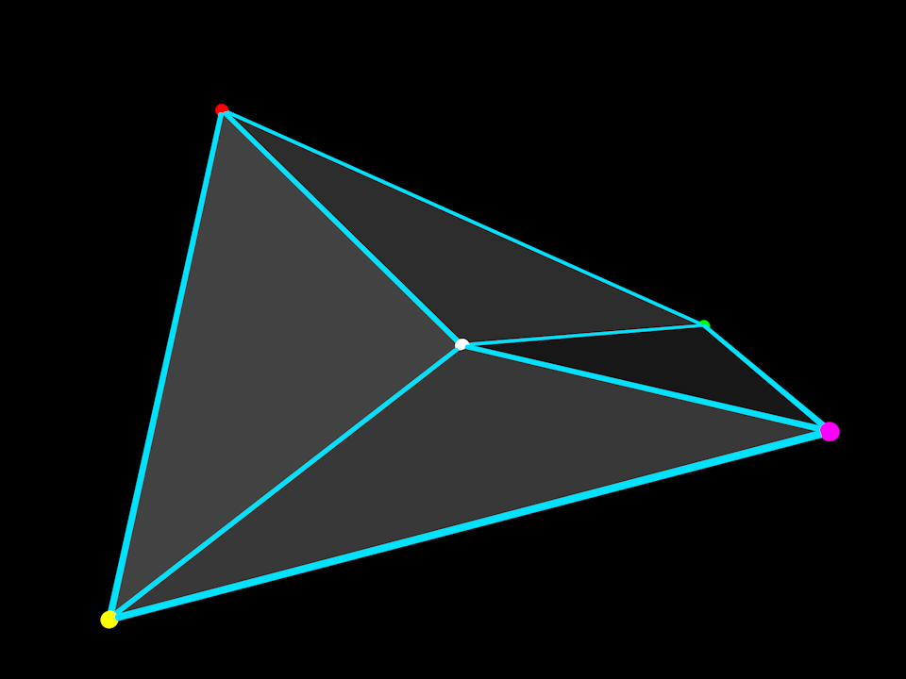

Slide 22
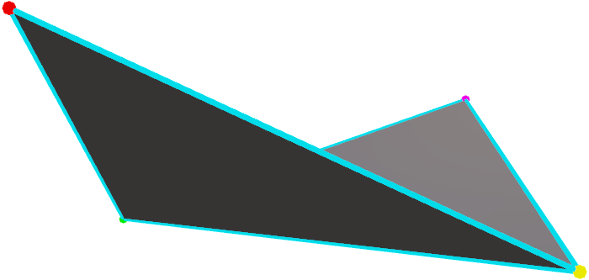
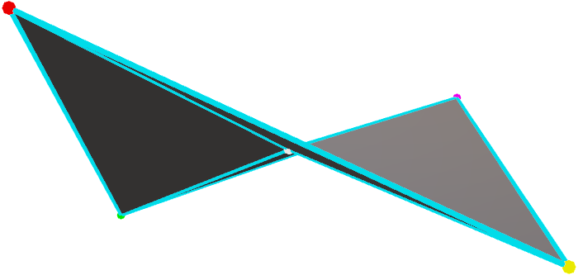
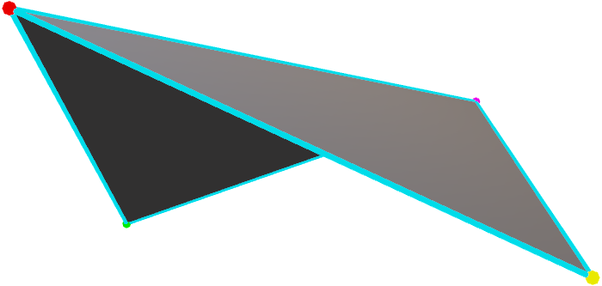
3D展示

Slide 23
height[t, l]
height[t, l + 1]
1
4
2
midval[I, j]
3
height[t + 1, l]
height[t + 1, l + 1]
·对于height[t,l]可有如下计算公式：
id = (width * 2 – 1) * t + l
·对于midval[t,l]可有如下计算公式：
id = (width * 2 – 1) * t + width + l

Slide 24
产品展示

Slide 25
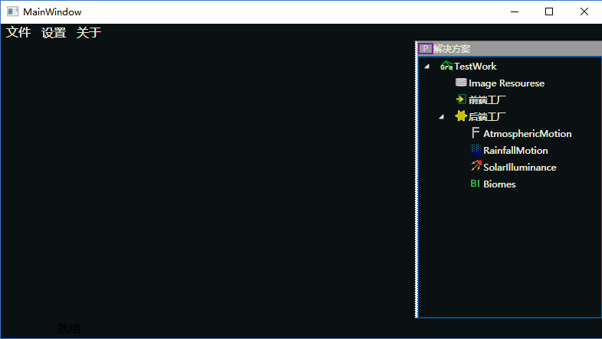
主窗体
工作逻辑点列表

Slide 27
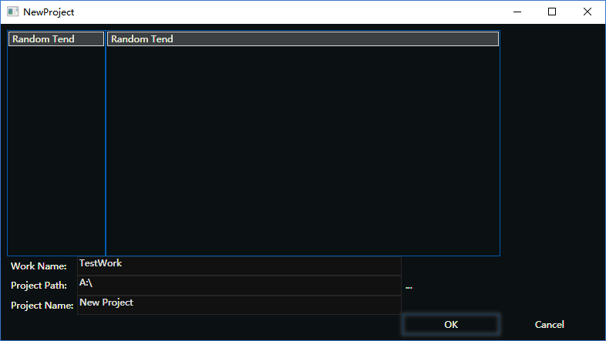
新建工程/工作
根据Factory提供的信息维护的列表

Slide 28
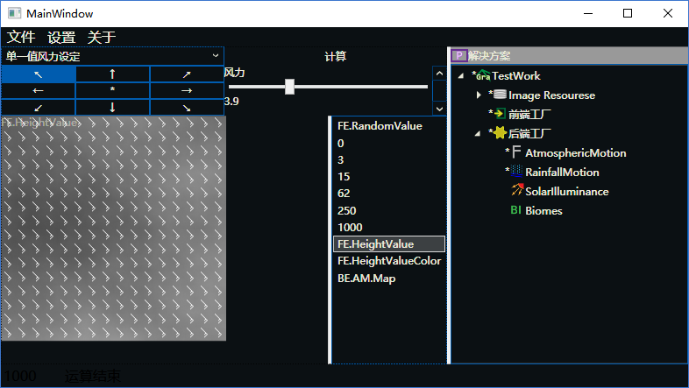
运算·空气流动模拟
Configuration提供的内容
可自由选择项目中的图片资源作为背景

Slide 29
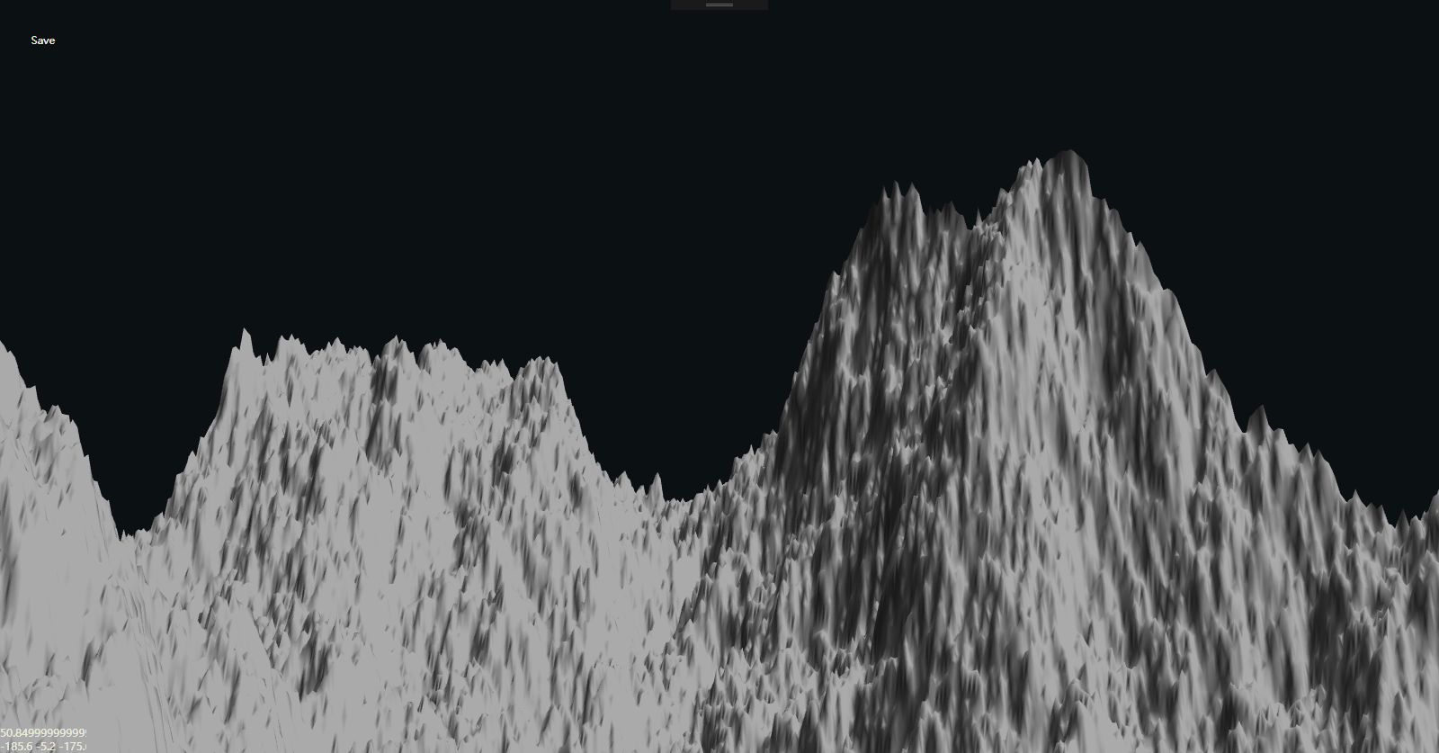
3D模型预览

Slide 30
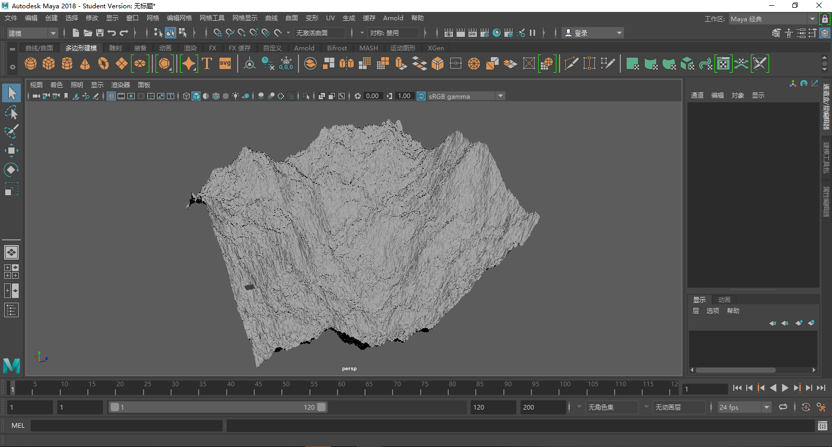
与主流3D软件交互

